Slide 1

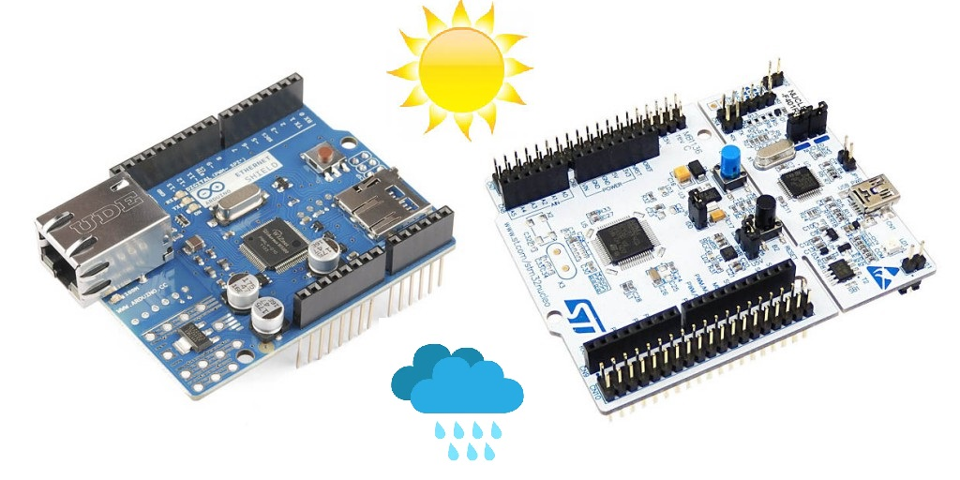

BE Web Serve Météo STM32
JACQ Léo
YALA AMINE
Année 2021/2022

Slide 2





Objectif du projet
Affichage Web
Centralisation
Couverture
Polyvalence

Slide 3
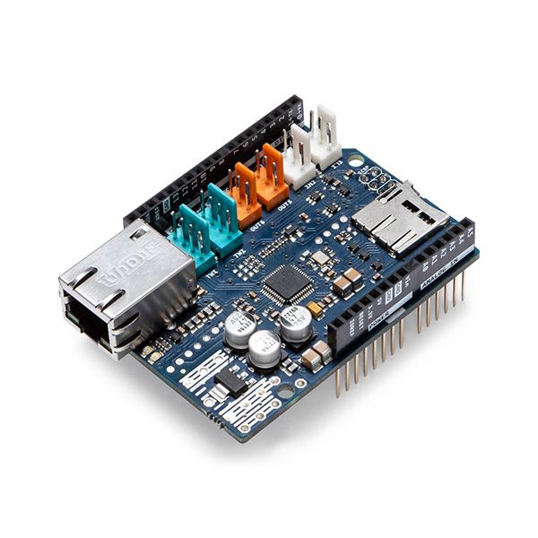
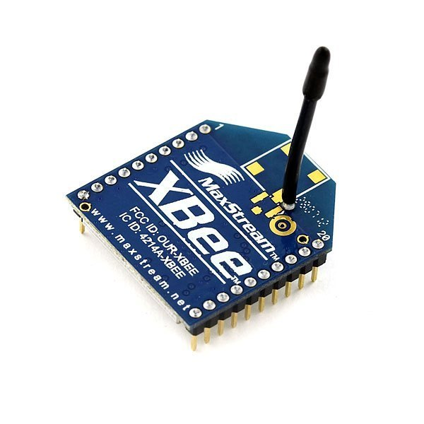
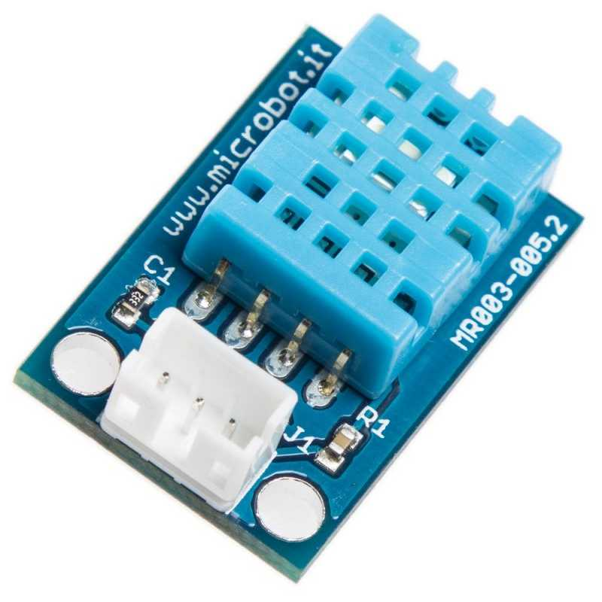
Communication
Ethernet
XBEE
STM Capture
STM Centrale
Capteurs

Slide 4



Capture
Collecte des données
Capteurs sur dispositifs
Envoi des données
Communication Xbee

Slide 5


Centrale
Réception des données
Affichage web
Mise à jour des dispositifs
Centralisation

Slide 6

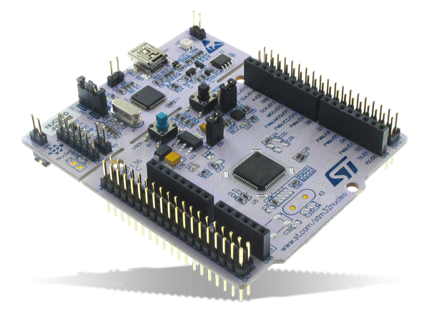

STM32
Données par DMA
Capteurs sur dispositifs
Formatage des données
Polyvalence

Slide 7
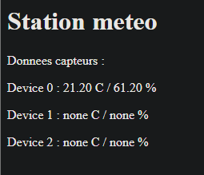
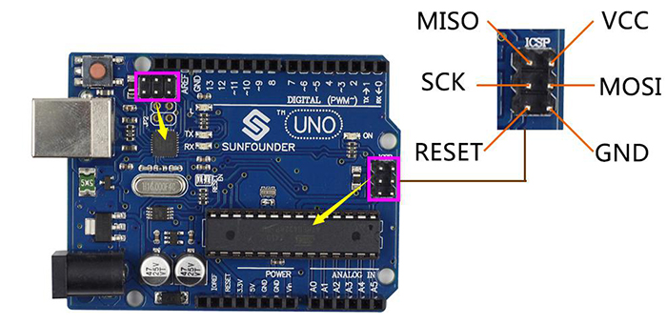
Ethernet Arduino
Démarrage
Loop
Oui
Affichage HTML
Client disponible
Non
Oui
Mise à jour des données
Données UART
Non

